Slide 1
Ambientes Híbridos de BI Complexidades e Desafios Cássio Socal Cervo Gerente de Sistemas de BI e Modelagem Sicredi Setembro/2015

Slide 2
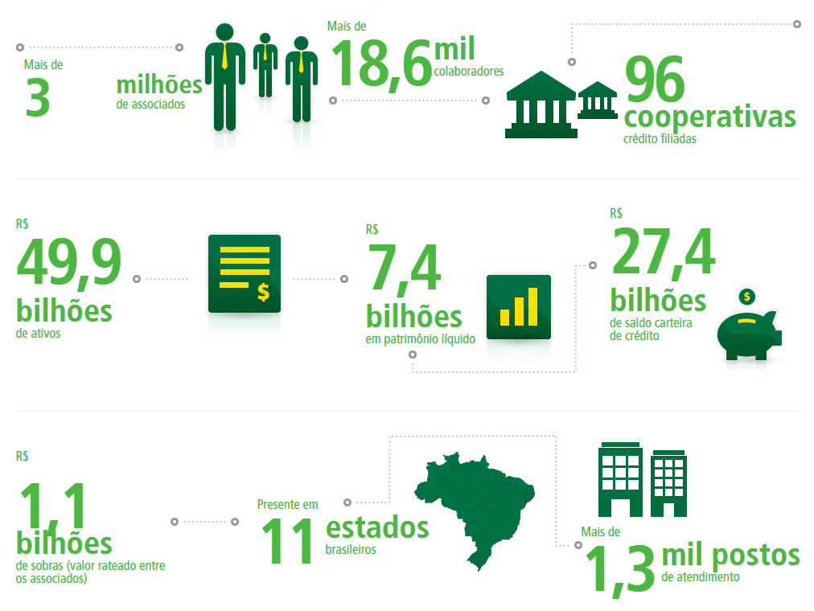
Ambientes Híbridos de BI O Sicredi
Feito por pessoas e para pessoas, o Sicredi tem como diferencial um modelo de gestão que valoriza a participação. Os mais de 3 milhões de associados votam e decidem sobre os rumos da sua cooperativa de crédito e o resultado financeiro é distribuído entre os associados.

Slide 3
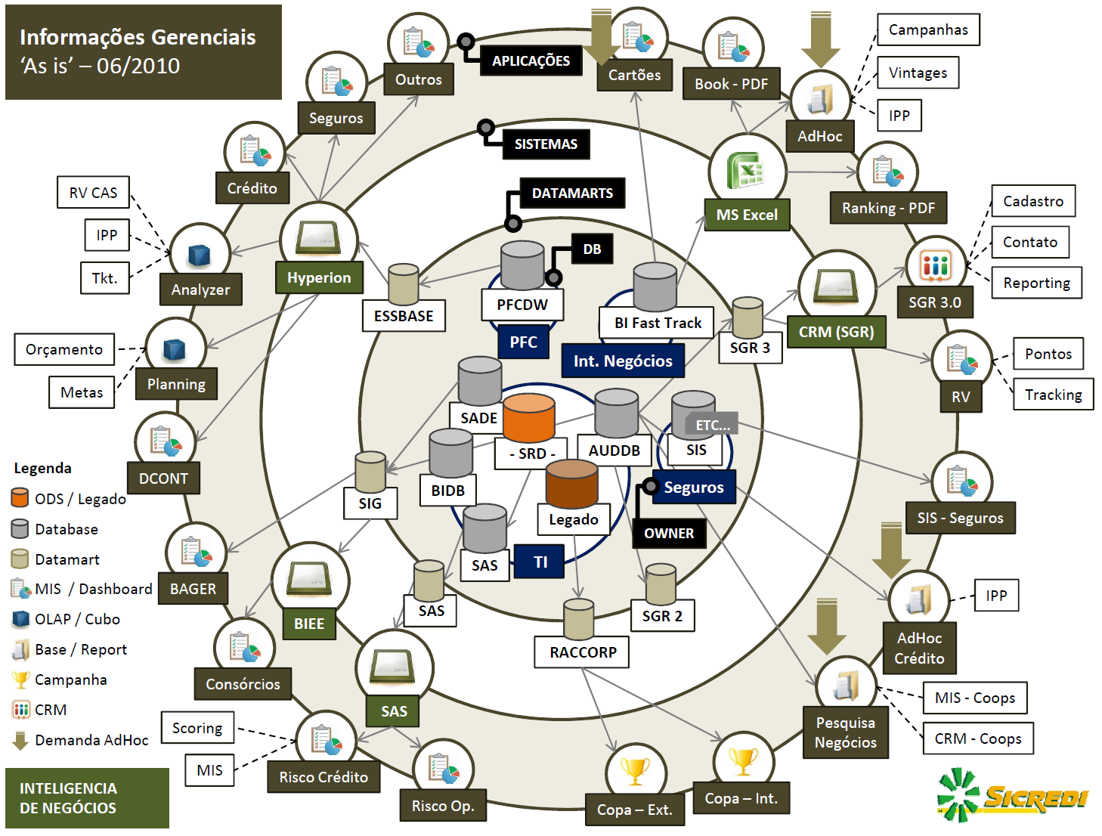
Ambientes Híbridos de BI Contexto do Sicredi em 2010-2013

Slide 4
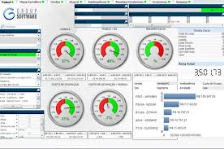
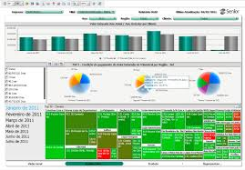
Ambientes Híbridos de BI Contexto atual do Sicredi
Gestão Compartilhada
DMs
SendBox
UserData
EDW (IBM BDW)
SDS (ODS)
Arquitetura Corporativa
Governança de BI
Gestão de Metadados
Framework de ETL e Monitoramento
Qualidade de Dados
Stage
Eventos
Dados em Lote
Dados com maior Tempestividade
Sistemas Origens e Fontes Externas

Slide 5
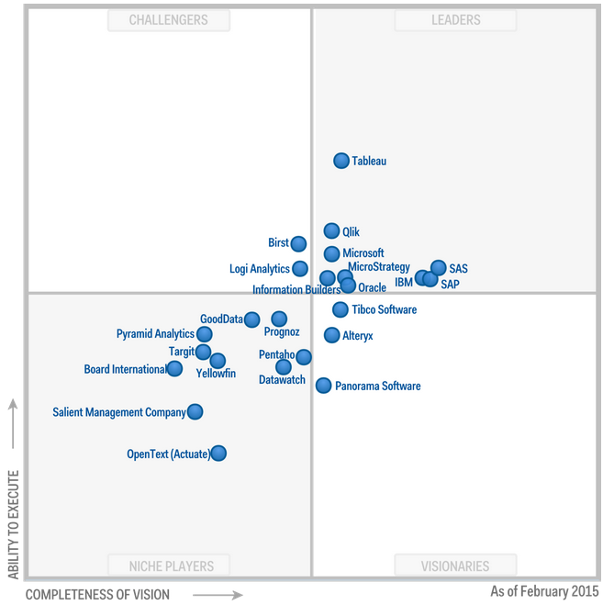
Ambientes Híbridos de BI Contexto atual do Sicredi
Em processo de POC das soluções para Data Discovery
+

Slide 6
Ambientes Híbridos de BI Contexto atual do Sicredi
Em processo de POC das soluções para Data Discovery
+

